Slide 1
리눅스 프로그래밍
20. Kubernetes와 Object storage

Slide 2
쿠버네티스의 구조
워크로드 (Workload)
스테이트풀셋(StatefulSet)
주로 상태가 중요한 애플리케이션(예: 데이터베이스, 분산 시스템 등)에서 사용됨
각 파드에 고유한 이름을 부여하고, 파드의 순서와 고유성을 보장하며, 지속적인 저장소를 제공함
각 레플리카들의 이름이 다름. Deployment나 ReplicaSet과의 주요 차이점 중 하나
예를 들어, StatefulSet의 이름이 mysql-statefulset이고 레플리카 개수가 3이라면, 생성되는 파드의 이름은 mysql-statefulset-0, mysql-statefulset-1, mysql-statefulset-2
지속적인 저장소(볼륨)를 각 파드에 연결하여, 파드가 재시작되더라도 데이터가 손실되지 않도록 함
이를 통해 파드가 재시작되더라도 데이터를 손실하지 않도록 할 수 있음

Slide 3
쿠버네티스의 구조
스토리지
컨테이너 내부에 저장된 파일은 컨테이너 종료 시 사라지기 때문에, 데이터를 영구적으로 저장하기 위해 스토리지를 사용함.
파드가 삭제되거나 다시 생성되더라도 데이터를 보존할 수 있음.
종류:
Persistent Volume (PV): 클러스터에서 제공하는 물리적/가상 스토리지.
파드와 독립적으로 존재하므로 파드가 삭제되더라도 데이터는 유지됨.
Persistent Volume Claim (PVC): 사용자가 필요한 스토리지를 요청하는 인터페이스.
사용자는 스토리지 요구사항만 선언하고, 실제 PV와의 매칭은 쿠버네티스가 자동으로 처리.
PVC를 통해 PV의 접근성을 추상화하여 파드가 손쉽게 데이터를 저장하고 읽을 수 있도록 지원.
스토리지 생성: 클러스터 전체 관리자가 PV를 사전에 생성하거나 동적으로 프로비저닝.
스토리지 요청: DB와 같은 특정 서비스 관리자가 PVC를 통해 파드에 필요한 스토리지 용량과 접근 방식을 선언.
매칭: PVC의 요구사항과 일치하는 PV가 자동으로 바인딩되어 사용 가능.
쿠버네티스는 이를 통해 스토리지 리소스의 동적 할당 및 효율적인 데이터 관리를 제공

Slide 4
오브젝트 스토리지
오브젝트 스토리지
오브젝트 스토리지는 데이터를 오브젝트 단위로 저장하는 방식
대량의 비정형 데이터의 처리를 위한 데이터 스토리지 아키텍처
비정형 데이터는 행과 열이 있는 기존의 관계형 데이터베이스와 일치하지 않거나 쉽게 구성할 수 없음
각 오브젝트는 데이터, 메타데이터, 고유 식별자를 포함함
이를 통해 확장성이 뛰어나고, 대량의 비정형 데이터를 효율적으로 관리할 수 있음
특징
계층 구조가 아닌 평면적인 데이터 저장 방식
메타데이터 포함으로 파일 검색 및 관리 용이
확장성 뛰어나며, 클라우드 환경에 적합
활용 사례
클라우드 데이터 저장소 (AWS S3, Azure Blob Storage 등)
대량의 비정형 데이터 처리 (이미지, 영상, 로그 파일 등)

Slide 5
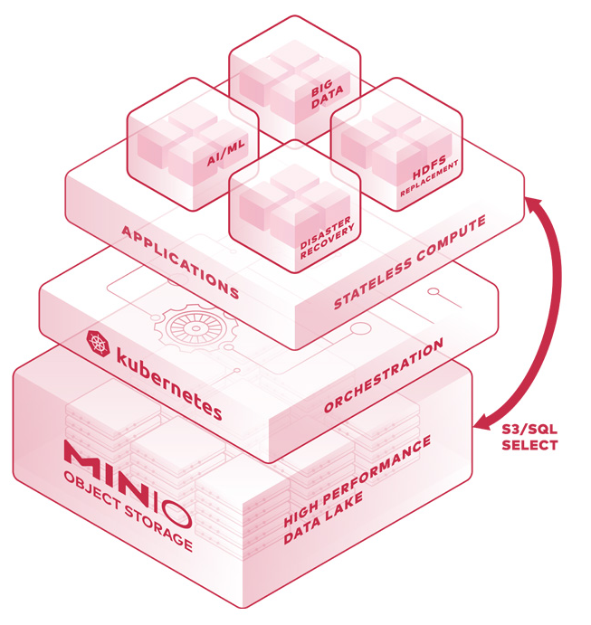
오브젝트 스토리지
MinIO
MiniO는 오픈 소스로 제공되는 분산 스토리지 솔루션
파일 스토리지, 블록 스토리지를 지원하지 않고 오로지 오브젝트 스토리지 형태로 제공되며 Amazon S3 클라우드 스토리지 서비스와 완벽하게 호환되기 때문에 Amazon S3의 SDK를 사용할 수 있음
오브젝트 스토리지를 사용하고 있기 때문에 파일에 대한 직접적인 수정은 불가능하며, 항상 덮어쓰는 (Overwrite) 방식이 사용

Slide 6
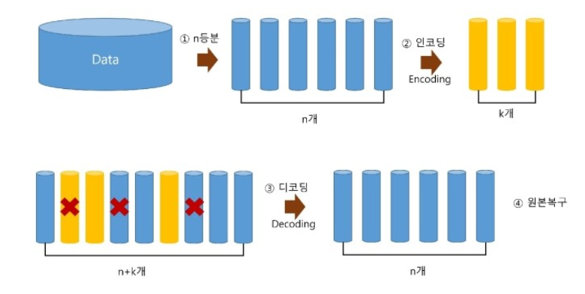
오브젝트 스토리지
Erasure Coding
이레이저 코딩(Erasure Coding)은 데이터 손실이 발생했을 때, 손실된 데이터를 복구할 수 있도록 데이터에 여분 정보를 추가해서 저장하는 기술
RAID, 분산 저장 시스템(HDFS, Ceph, MinIO 등), 클라우드 스토리지에서 널리 사용
방법
원래 데이터를 n개의 데이터 조각으로 나눔
추가로 k개의 패리티 조각(parity fragments)를 생성
총 k + n개의 조각을 저장
이 중에서 아무 n개만 있어도 원본 데이터 복구 가능

Slide 7
MinIO 사용하기

Slide 8
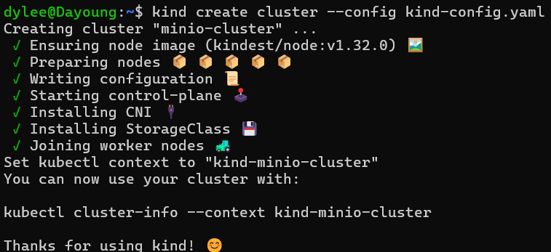
MinIO 사용하기
1) KinD 클러스터 만들기
kind create cluster --config kind-config.yaml
kind-config.yaml
# kind-config.yaml
kind: Cluster
apiVersion: kind.x-k8s.io/v1alpha4
name: minio-cluster
nodes:
- role: control-plane
extraPortMappings:
- containerPort: 30000
hostPort: 9000
- containerPort: 30001
hostPort: 9001
- role: worker
- role: worker
- role: worker
- role: worker

Slide 9
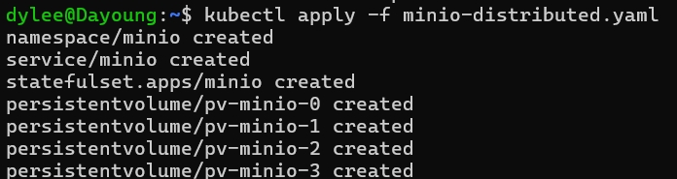
2) MinIO 세팅
파일은 이루리에 올림
kubectl apply -f minio-distributed.yaml

Slide 10
2) MinIO 세팅
kubectl get pods -n minio -o wide
시간이 지나면
kubectl get pods -n minio -o wide
이 때까지 기다리기

Slide 11
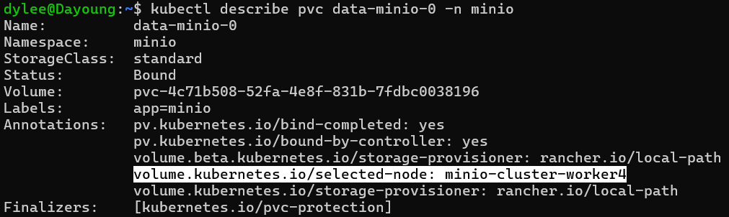
2) MinIO 세팅
kubectl get svc -n minio
kubectl get pvc -n minio
kubectl describe pvc data-minio-0 -n minio

Slide 12
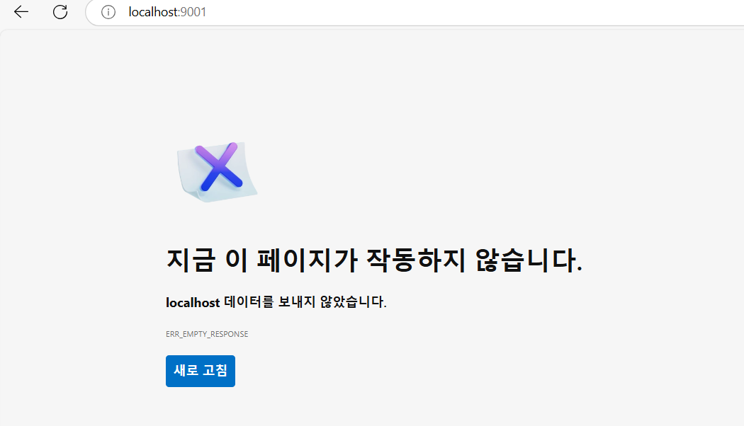
2) MinIO 세팅
포트포워딩하는 법은 이전과 같지만 이번에는 다른걸 써보겠음
포트포워딩을 간단하게 해주는 프로그램이 있음
socat이라고 소켓 ↔ 소켓 사이의 데이터 터널을 만들어주는 프로그램이 있음
sudo apt install socat
socat TCP-LISTEN:9000,fork TCP:localhost:30000
socat TCP-LISTEN:9001,fork TCP:localhost:30001

Slide 13
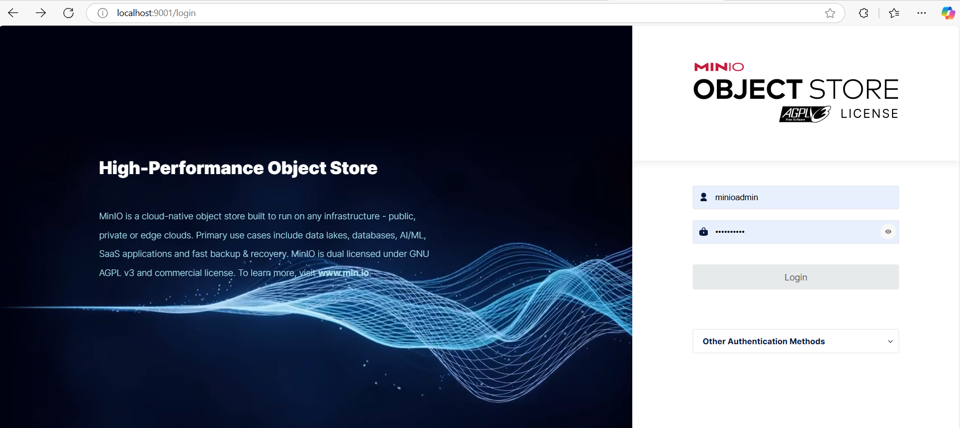
3) MinIO 사용하기
ID, PW: minioadmin
이제 로그인을 하자

Slide 14
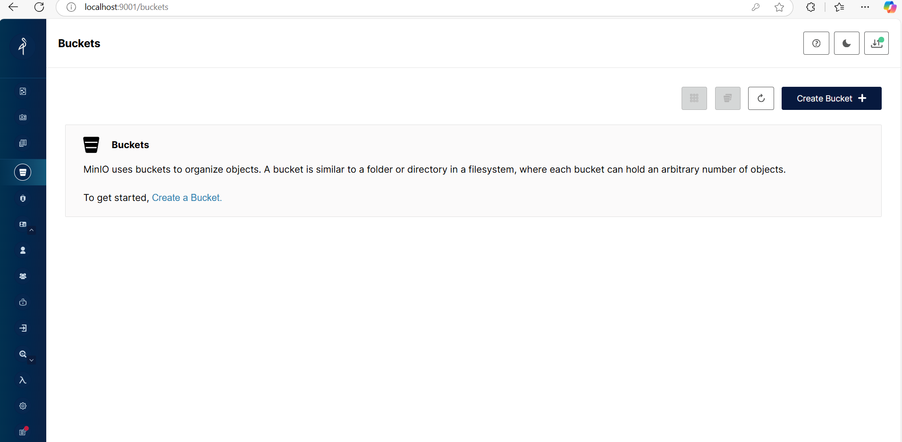
3) MinIO 사용하기
(2) 여기 눌러서 버킷 만들고
(1) 여기 눌러서 버킷으로 오고

Slide 15
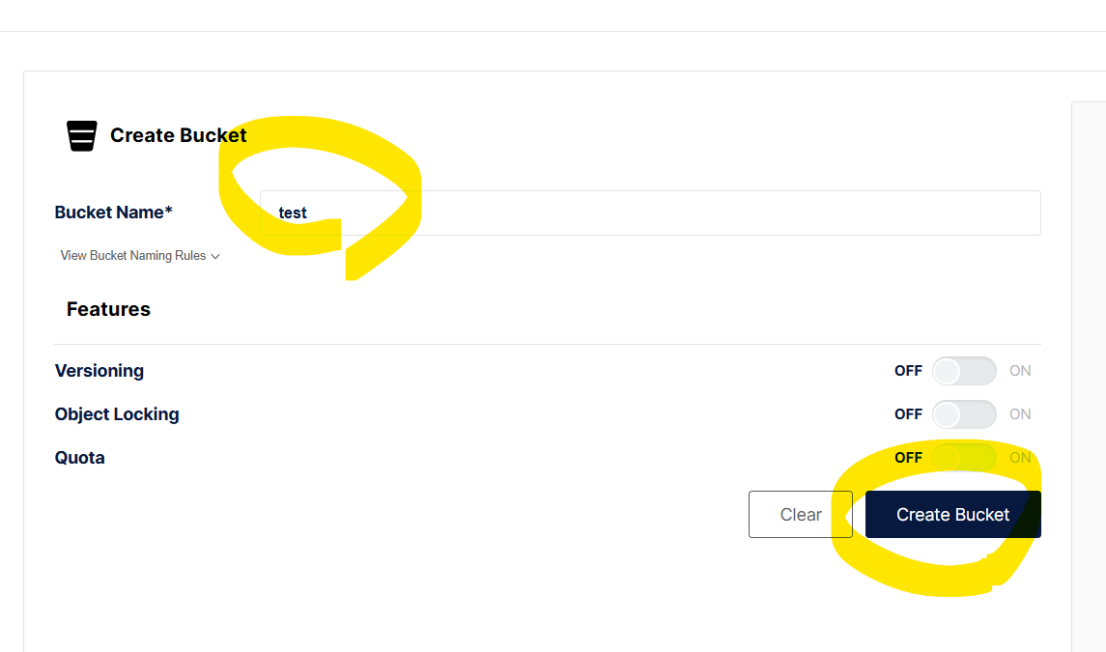
3) MinIO 사용하기
(1) 버킷 이름 넣고
(2) 버킷 생성하고

Slide 16
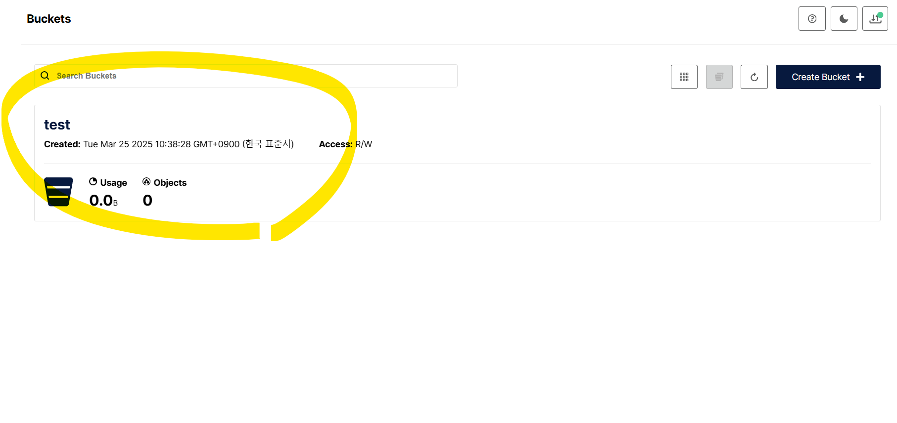
3) MinIO 사용하기
생성됐으니 클릭

Slide 17
3) MinIO 사용하기
(2) 여기 눌러서 버킷 만들고
(1) 여기 눌러서 버킷으로 오고

Slide 18
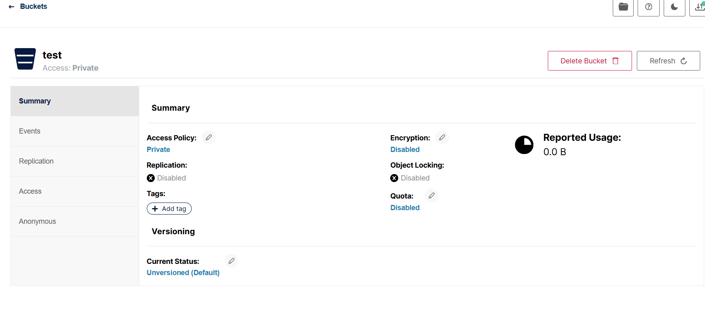
3) MinIO 사용하기
여기 눌러야 파일 리스트 볼수 있음

Slide 19
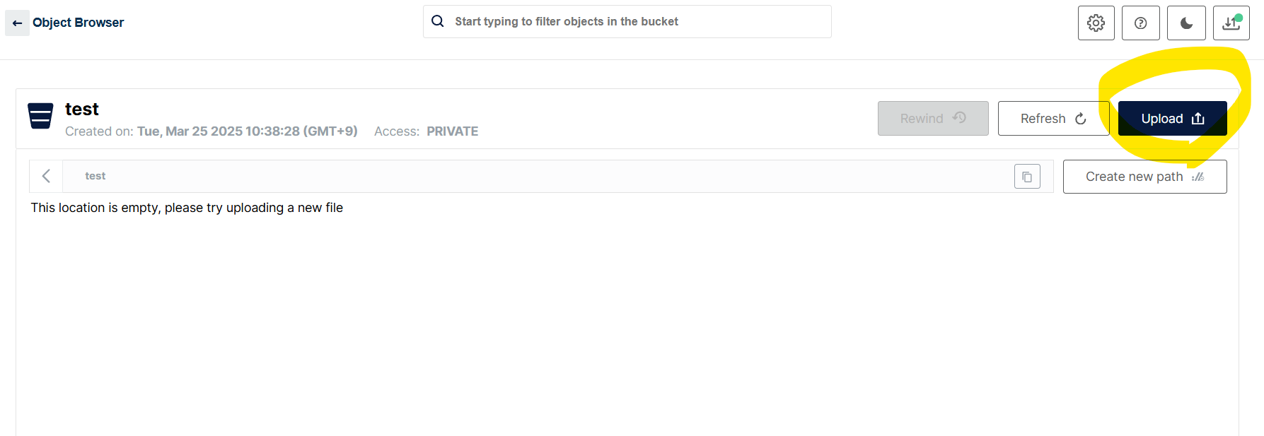
3) MinIO 사용하기

Slide 20
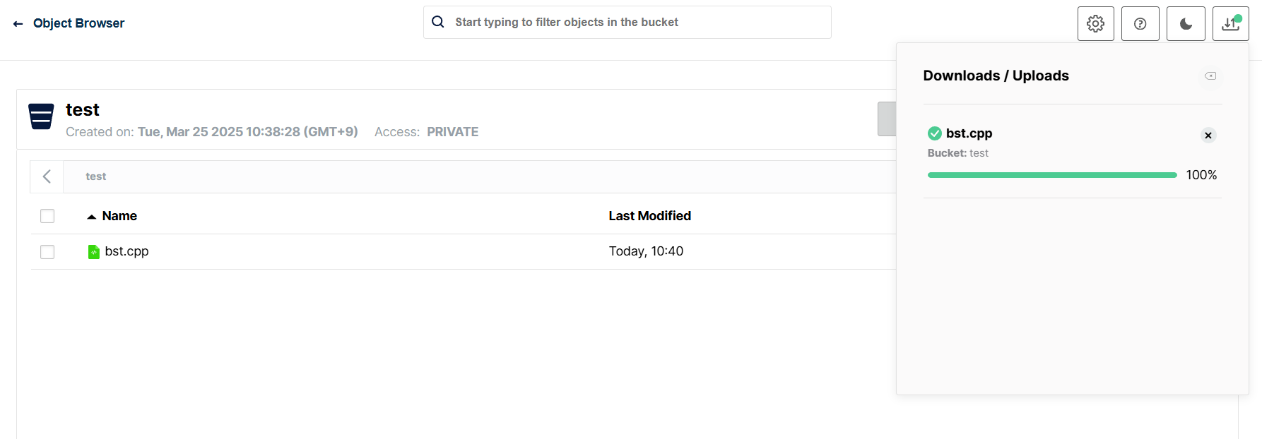
3) MinIO 사용하기
파일 업로드 완료

Slide 21
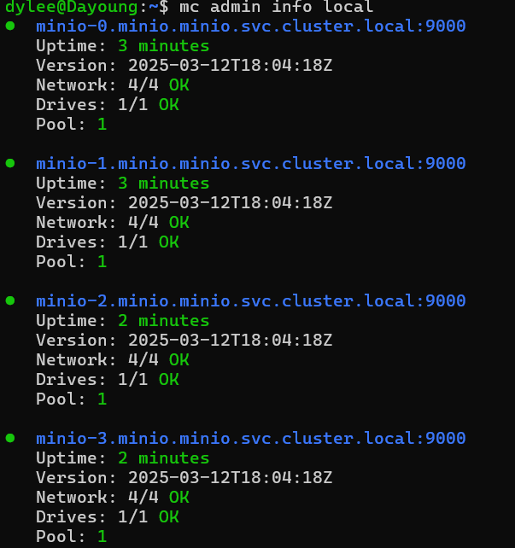
4) MC 사용하기
많은 경우 큰 파일은 알아서 먼저 청크로 나누고, 그 청크에 이레이저 코딩을 하는데, 여기선 웹으로 올리면 청크로 안 나눔
MinIO가 실제로 part.1, part.2, ..., part.N으로 조각을 생성해서 저장하도록 만들고 싶다!
MC(MinIO CLI) 사용해야함
다운로드
curl -O https://dl.min.io/client/mc/release/linux-amd64/mc
chmod +x mc
sudo mv mc /usr/bin/mc
서버 등록 (Web은 포트 9001)
mc alias set local http://localhost:9000 minioadmin minioadmin
MinIO 입장에서 데이터 노드 상태 확인
mc admin info local
버킷 생성 (아까 web에서 만들어서 안해도 됨)
mc mb local/test
파일 업로드 (mc는 기본적으로 큰 파일은 청크 나눠서 올림)
(웹도 설정 있을 것 같은데 못 찾았음)
mc cp bigfile.bin local/test/
업로드 확인 (물리적 경로는 아니고 MinIO의 논리적 경로)
mc ls local/test/

Slide 22
# Static PVs for each Pod
apiVersion: v1
kind: PersistentVolume
metadata:
name: pv-minio-0
spec:
capacity:
storage: 5Gi
accessModes:
- ReadWriteOnce
storageClassName: manual
hostPath:
path: /mnt/data/minio0
---
kubectl get pods -n minio -o wide
docker exec docker exec -it [노드]
docker exec docker exec -it minio-cluster-worker2
cd /mnt/data/minioN/버킷명(여기선 test였음)
ls를 하면 올렸던 파일명의 디렉토리들이 나옴
이중에서 하나 cd 해서 들어가면, 메타데이터와 어떤 해시명의 디렉토리가 나옴
해시명에 디렉토리가 나뉘어진 조각. 크기가 내가 말한대로 원본의 절반임. ls -l 해서 볼수 있음
현재 minio는 파일을 반으로 갈라서 2개는 데이터 조각, 조각 하나와 같은 크기의 패리티 조각을 2개 해서 총 4개의 노드에 분산 저장
그래서 하나의 노드에는 원래 파일의 절반의 크기의 조각이 들어감

Slide 23
minio-0 파드가 minio-cluster-worker2라는 노드에 할당이 됐어요
클러스터가 미리 만들어놓은 PV 중에서 pv-minio-0가 minio-cluster-worker2 쪽에 할당이 되었으니, 이 쪽에 minio에서 올린 파일(의 조각)이 저장이 되는거에요
만약에 어떤 노드가 문제가 생기면 다른 노드의 파일 가져오려고 복제나 EC을 쓰는 것
EC가 복제보다 보통 용량이 적게 든다는거 자체는 알거에요?
(이것도 EC의 데이터, 패리티 설정 나름이긴 함. 이건 직접 설정 가능)
현재 예시에서의 EC 같은 경우는 최소 2개의 노드가 살아있어야함. 복제는 원본 파일이기 때문에 사실 1개만 살아있어도 됨
EC는 또 조각 재구성하는 것이 시간이 걸림-> 얼마 걸리지는 않음
결과적으로 이게 대역폭 문제 등으로 이어질 수도 있고 그래서 그냥 상황, 인프라에 따라 설정해야함

Slide 24
Q & A

